Slide 1
Zahlen von 20 bis 100
Lehrerin:
Biljana Lajić

Slide 2
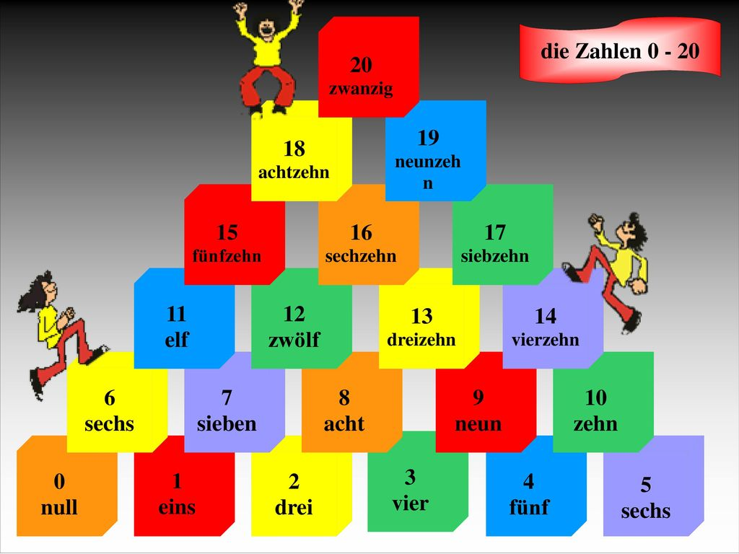
Wiederholung
19 neunzehn
zwei
drei
vier
fünf

Slide 3
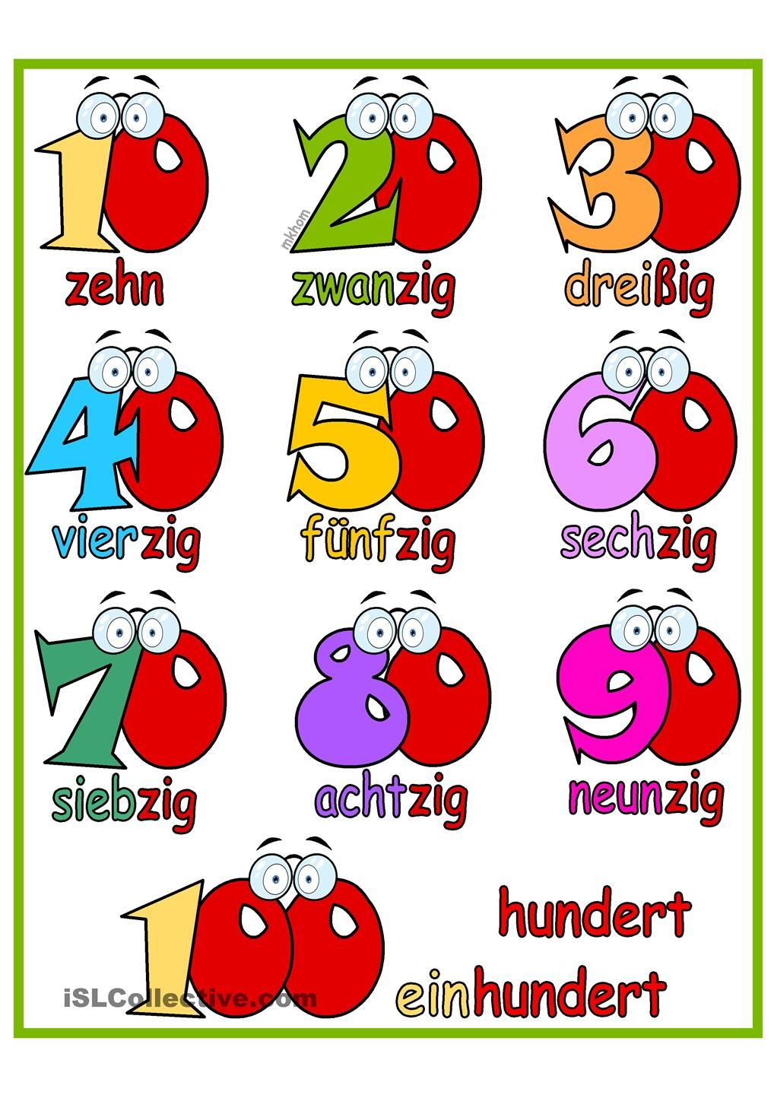
Zahlen von 10 bis 100

Slide 4
Wie bildet man Zahlen von 20 bis 100?

Slide 5
35 49
fünfunddreißig neunundvierzig
57 86
siebenundfünfzig sechsundachtzig

Slide 6
Schreibt die Zahlen! Lehrbuch, Seite 30, Aufgabe 6
73 – dreiundsiebzig 26 - sechsundzwanzig
38 – achtunddreißig 41- einundvierzig
95 – fünfundneunzig 52 - zweiundfünfzig
69 – neunundsechzig 84 - vierundachtzig
22 – zweiundzwanzig 33 - dreiunddreißig
55 – fünfundfünfzig 66- sechsundsechzig
77 – siebenundsiebzig 88- achtundachtzig

Slide 7
Wie alt ist....?
Wie alt ist dein Vater?
Mein Vater ist 43 Jahre alt.
Wie alt ist deine Mutter?
Meine Mutter ist 40 Jahre alt.
Wie alt ist deine Oma?
Ich denke, sie ist 65 Jahre alt.
Wie alt ist dein Onkel?
Ich weiß nicht.
Ich denke, er/sie ist ... Ich weiß nicht.

Slide 8
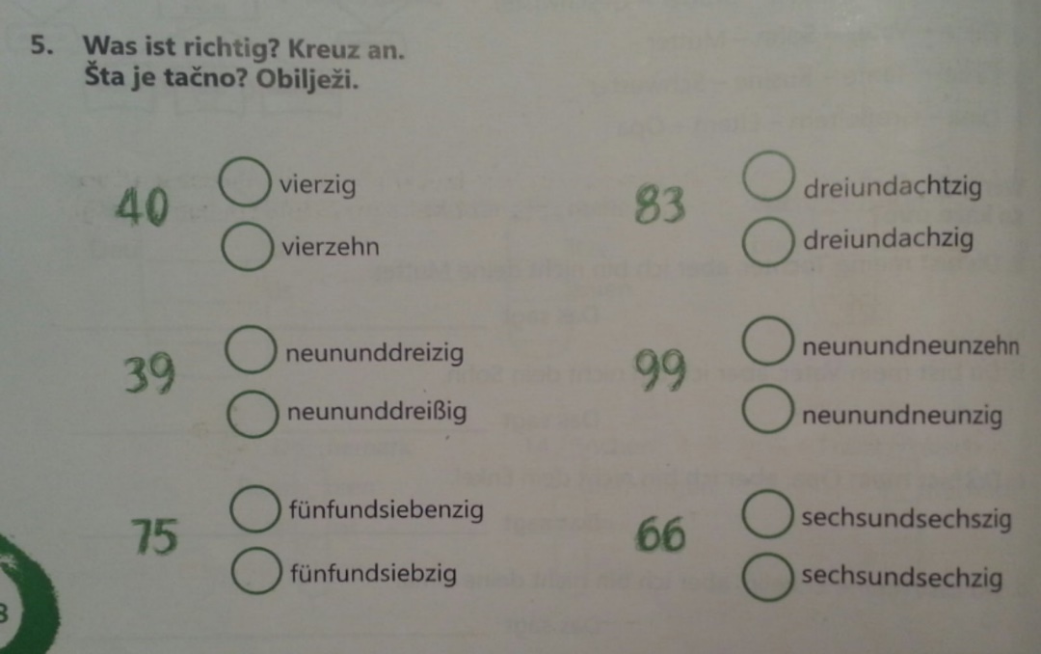
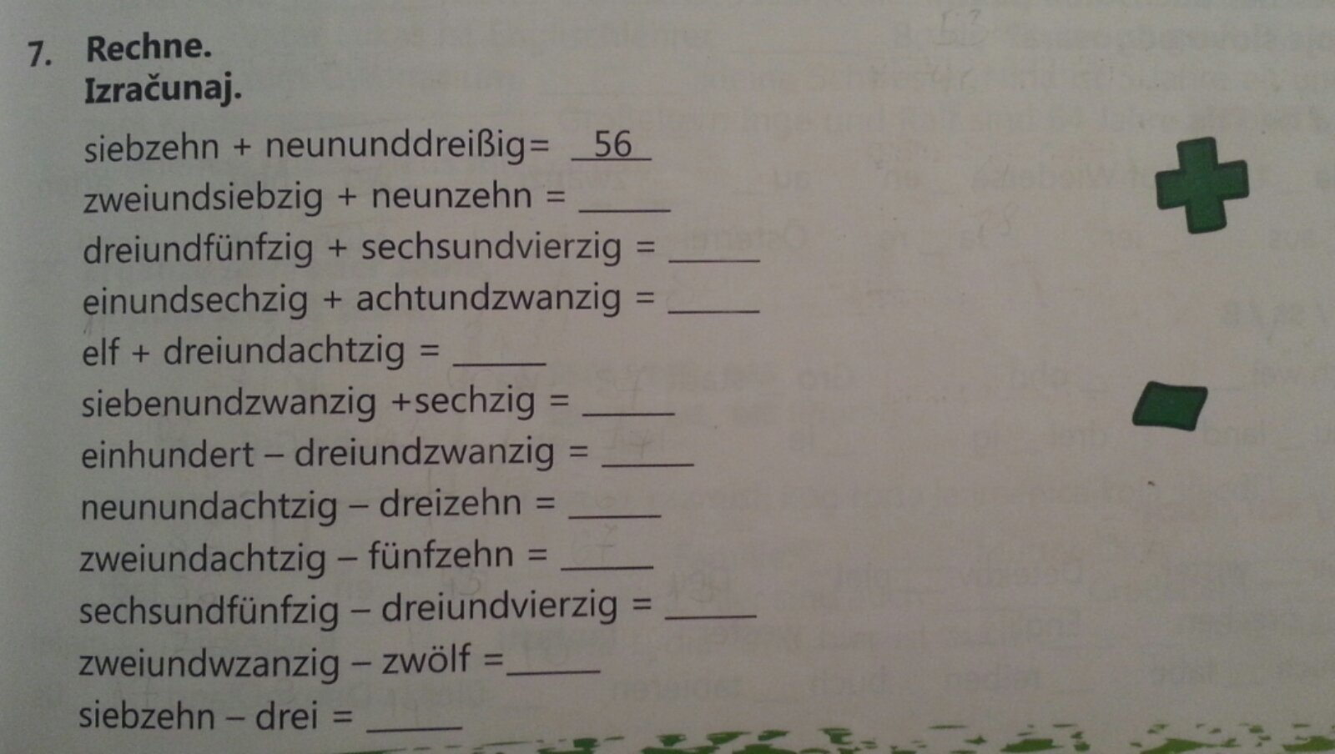
Die Hausaufgaben
Arbeitsbuch
Seite 18, Aufgabe 5 Seite 19, Aufgabe 7

